Slide 1
쏴조빔
레이저 변위센서를 이용한 곡률측정 시스템
지도교수:송동섭 교수님
참여기업:㈜천진

Slide 2
프로젝트 제작동기
프로젝트 제작과정
작품설명
프로젝트 결과
결과분석 및 토의
느낀점 및 애로사항

Slide 3


01 프로젝트 제작동기
성 명 | 소속학과 | 역할 및 수행내용
김재민 | 전자공학과 | 하드웨어
이규현 | 전자공학과 | 하드웨어
이준서 | 전자공학과 | 하드웨어
우희준 | 전자공학과 | 소프트웨어
주재홍 | 전자공학과 | 소프트웨어
조민재 | 전자공학과 | 소프트웨어
공정 불량의 원인
디스플레이 및 반도체 제조 공정에서 평탄도 및 미세한
곡률 변화는 심각한 품질 문제를 초래
측정 반복성 저하: 동일 공정 내 데이터 신뢰도 하락
공정 편차 증가: 제품 간 품질 격차 발생
제품 균일도 저하: 공정 불안정 유발
형상 변화를 실시간으로 시각화 할 수 있는 시스템을
목표로 개발을 진행

Slide 4


01 프로젝트 제작동기
제안: 원호 스캔 시스템
1. 단일 모터 기반 연속 스캔
모터 회전만으로 넓은 범위 측정 가능
2. 실시간 시각화
형상 변화를 즉각적으로 그래프화 하여 공정 피드백 속도 향상
기존 방식의 한계
1. 접촉식 방식의 제품 손상 위험
압력에 의해 제품 표면에 미세한
스크래치 또는 변형 유발 가능
2. 단일 지점 측정의 데이터 신뢰성 부족
장비 규모가 크고 구축 비용이 높아
현장 적용에 부담

Slide 5




02 프로젝트 제작과정
STEP 1
STEP 2
STEP 3
STEP 4
하드웨어(H/W) 구축
소프트웨어(S/W) 구축
통합 및 성능 검증
시스템 기획 및 설계
● 핵심 부품 선정
고정밀 레이저 변위 센서
및 모터 선정
● 회로 구성
STM32 MCU 기반 제어
회로 및 펌웨어 개발
● 시스템 통합
H/W 구동과 S/W 데이터
처리의 최적화 및 연동
● 성능 평가
반복 테스트를 통한 정밀도 검증
및 기존 방식과의 성능 비교
● 메커니즘 설계
단일 모터 기반 원호 스캔 구조
(측정 범위: -30˚ ~ 30˚)
● 데이터 설계
센서 거리 데이터와 모터 각도
데이터의 실시간 동기화 구조 설계
● 알고리즘 구현(STM32)
거리값 변환 및 곡률/평탄도
연산 및 알고리즘 구현
● GUI 개발(Python)
측정 결과(곡률, 평탄도) 출력 및
실시간 시각화 GUI 구현

Slide 6
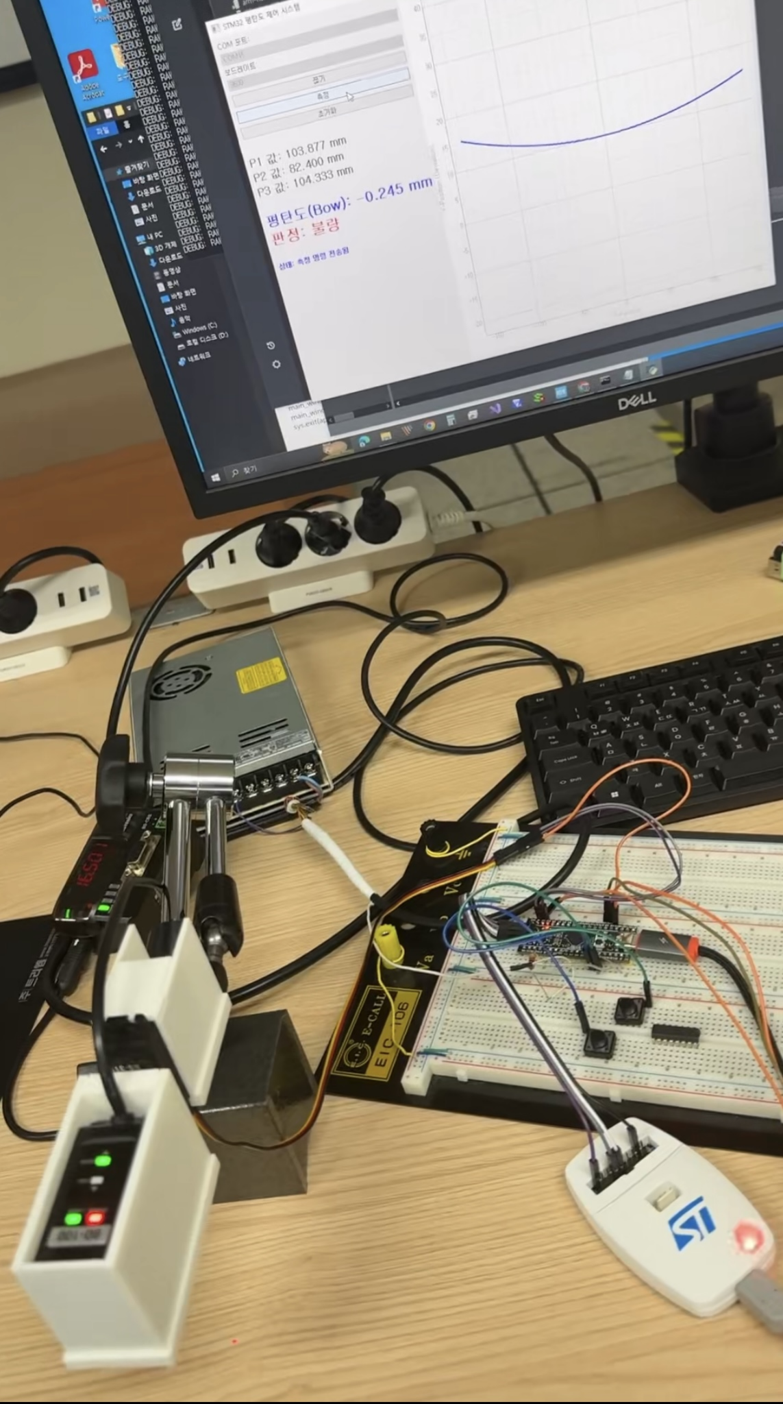
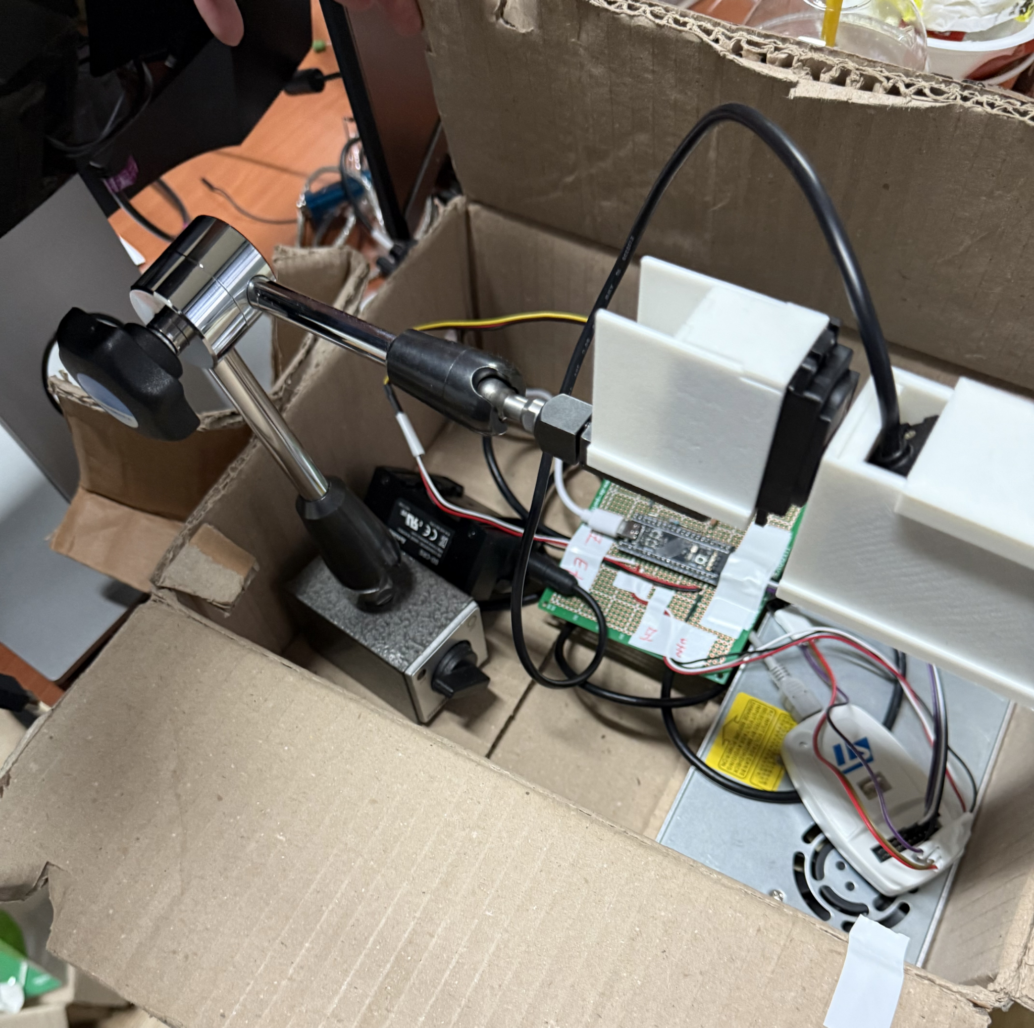
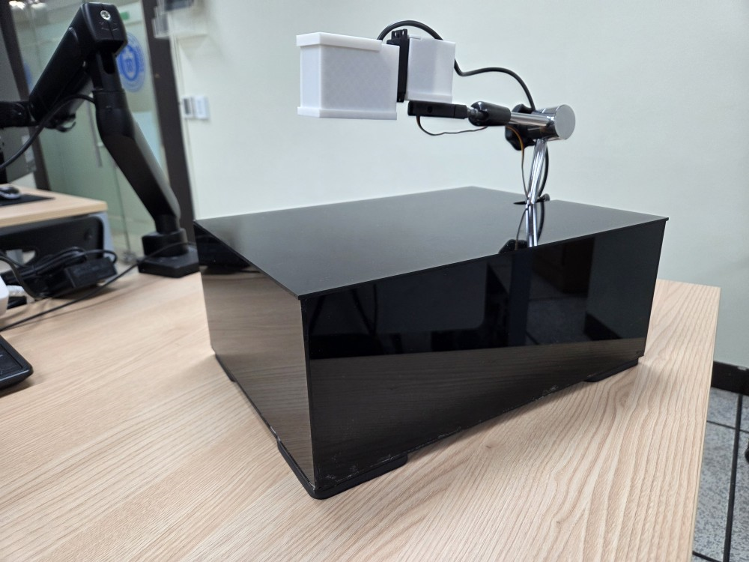




02 프로젝트 제작과정
제작 초기
제작 중반
최종 완성

Slide 7




03 작품설명
1. 초기화
2. 연속 스캔
3. 데이터 연산
4. 결과 출력
모터 원점 복귀 및
센서 영점 조정 수행
-30˚ ~ 30˚ 구간을 연속 스캔하며 데이터 획득
스캔 데이터 기반으로
곡률 및 평탄도 연산
GUI를 통해 결과 및 그래프 출력

Slide 8






03 작품설명
Hardware
동작 프로세스(Operation Process)
Sensor Res. 4μm
Motor Range ±30˚
MCU STM32F411CEU6
Mount 3D Printed
제어 시작(Start)
PC GUI 측정 명령 전송 및 모터/센서 초기화
스캔(Scan)
-30˚ ~ 30˚ 회전, 30ms(33Hz) 주기 데이터 샘플링
연산(MCU Calculation)
STM32 내부에서 거리/각도 데이터 동기화 및 처리
Software
판정 및 분석(Analysis)
Python 내에서 임계값 0.05mm 초과 시 불량(NG)
자동 판정
Interface Python GUI
Comm. UART Serial
Logic Bow / Curv
결과 시각화(Visualization)
Python GUI에서 결과 및 그래프 출력

Slide 9
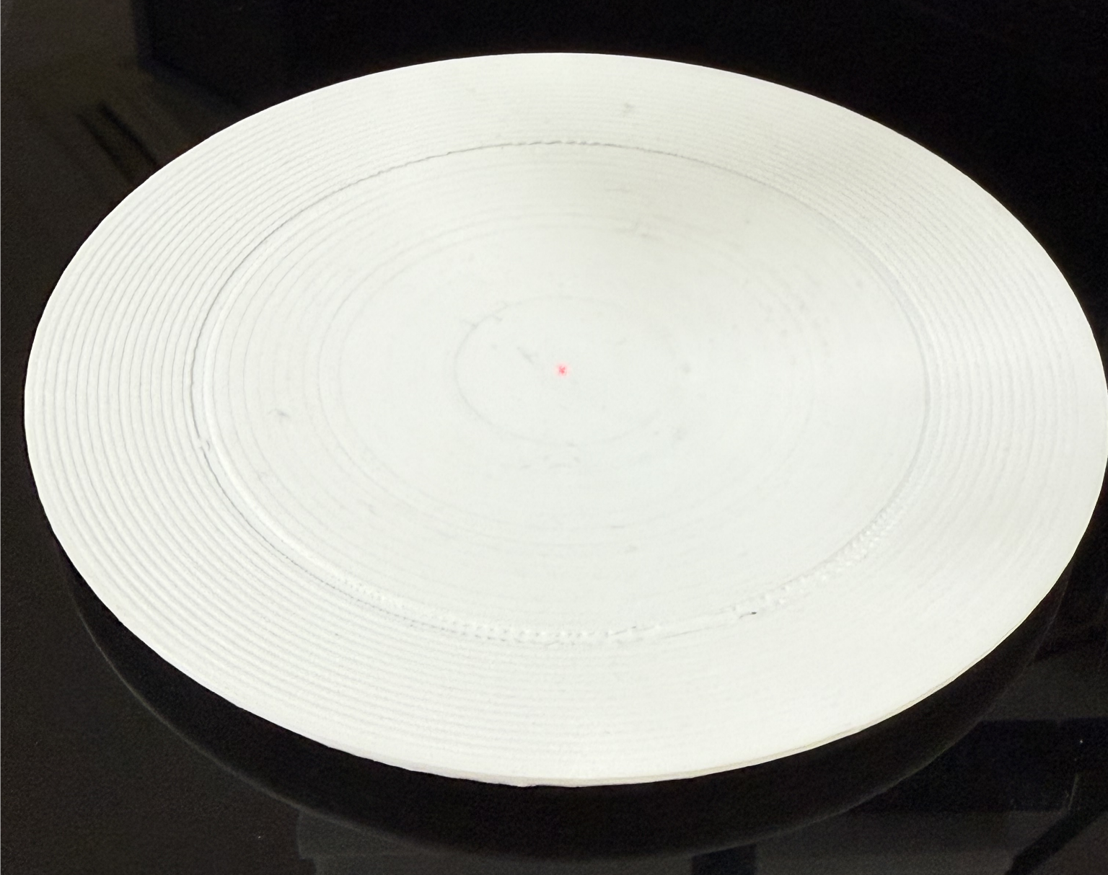
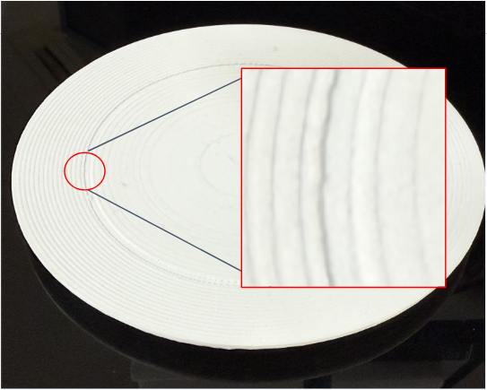
03 작품설명
측정 재료
재료 표면

Slide 10
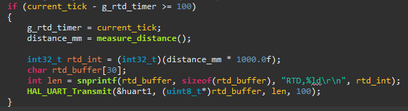
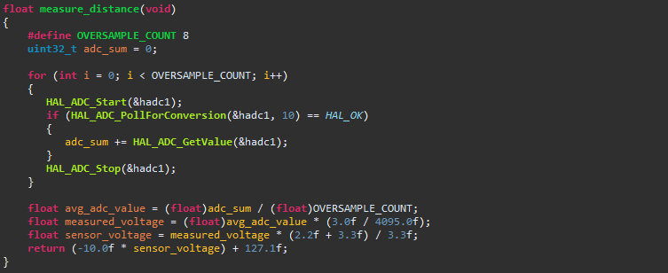
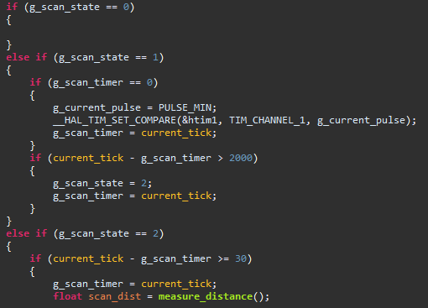
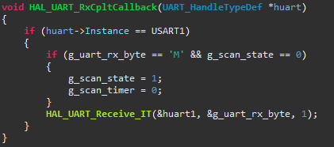
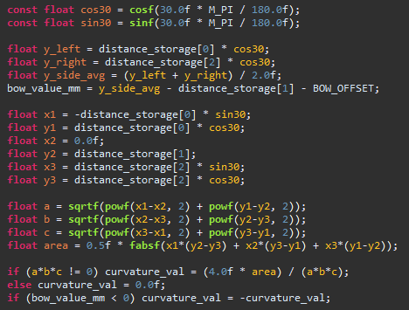
03 작품설명
STM32 코드
실시간 거리 측정 및 전송
거리 변환
스캔시 모터제어
UART 통신
평탄도 및
곡률 계산
스캔 데이터 전송

Slide 11
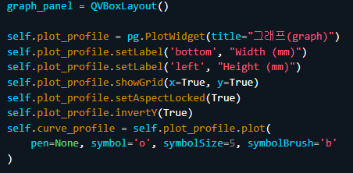
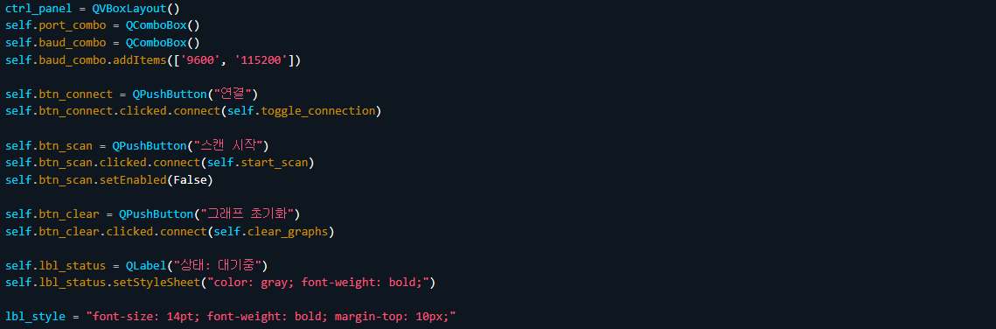
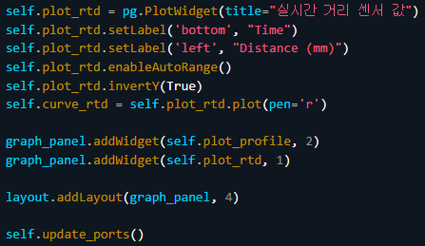
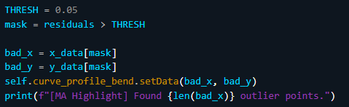
03 작품설명
Python 코드
그래프 출력
GUI 구현
임계값 초과시 빨간점 표시
실시간 거리값 출력

Slide 12
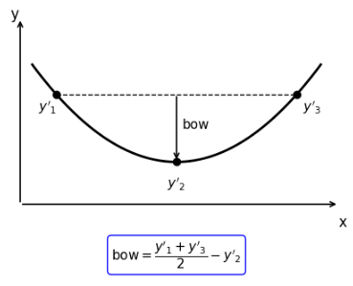
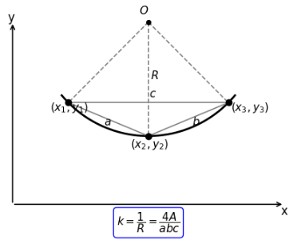
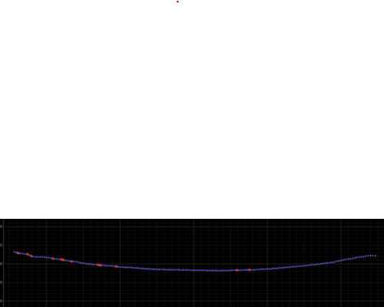
03 작품설명
● 평탄도 측정 공식 ● 곡률 측정 공식 ● 불량 판정 기준
임계값 = 0.05mm 초과

Slide 13
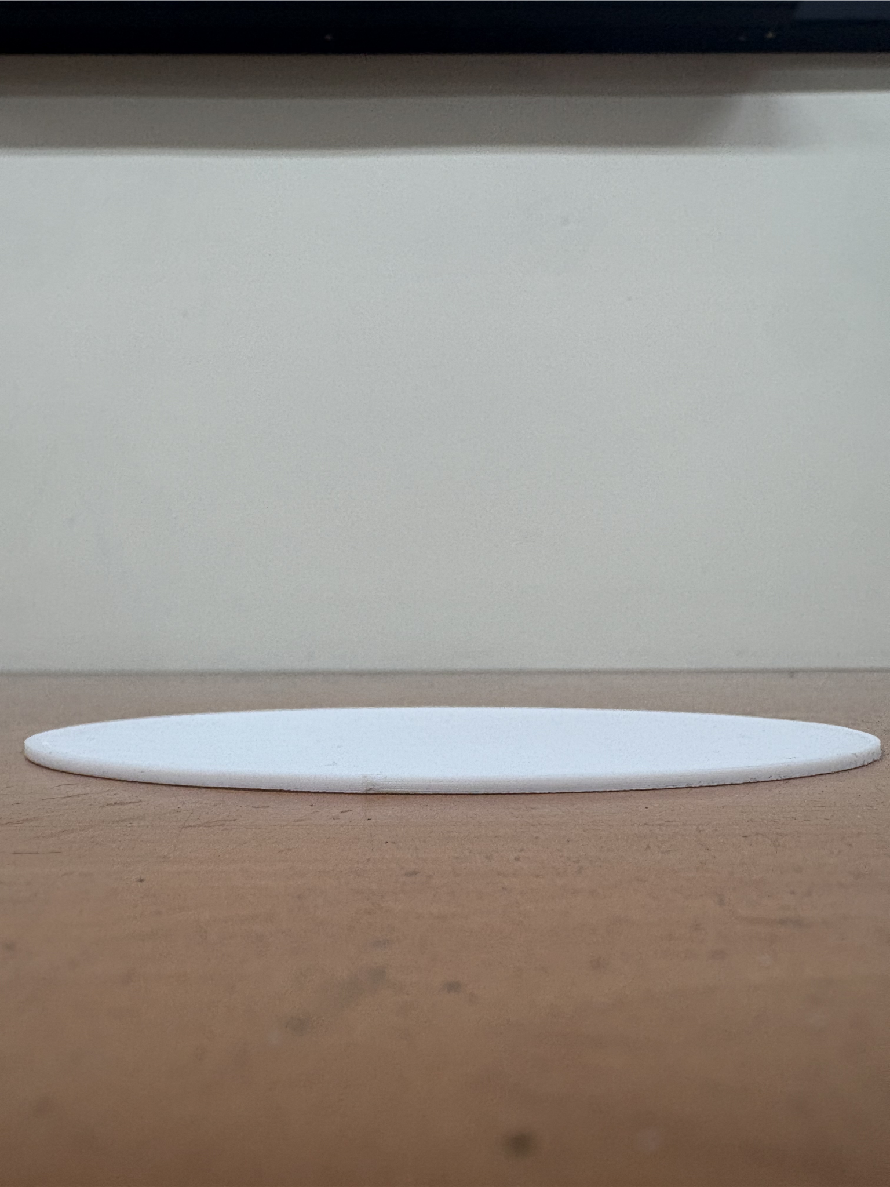
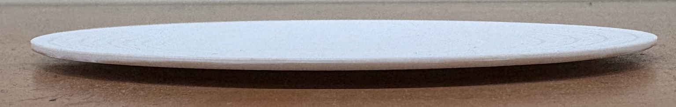
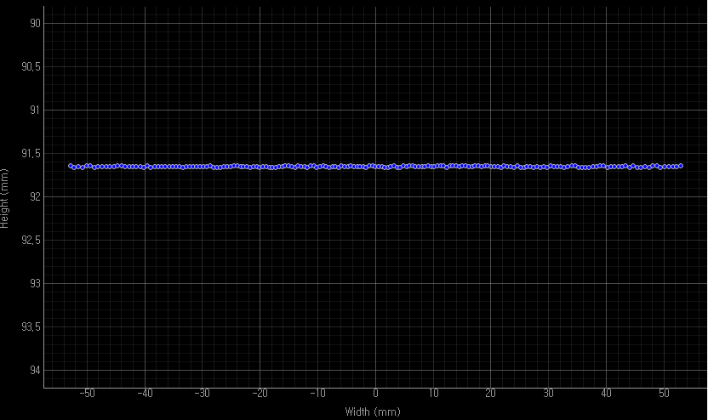
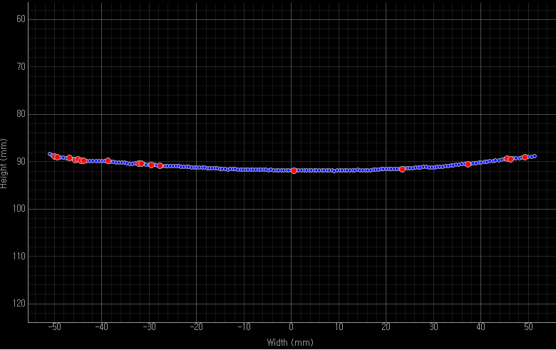
04 프로젝트 결과
CASE 1. 평평함(FLAT)
CASE 2. 조금 휨(LOW)
샘플 사진
곡률(R) : 5910.6 mm 평탄도 : -0.019 mm
곡률(R) : 661.8 mm 평탄도 : -1.434 mm
표 사진

Slide 14
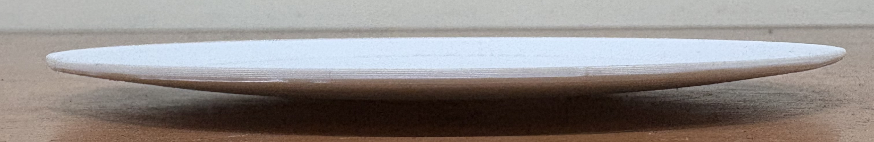
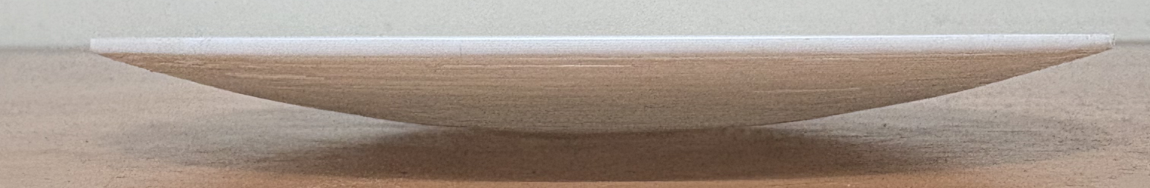
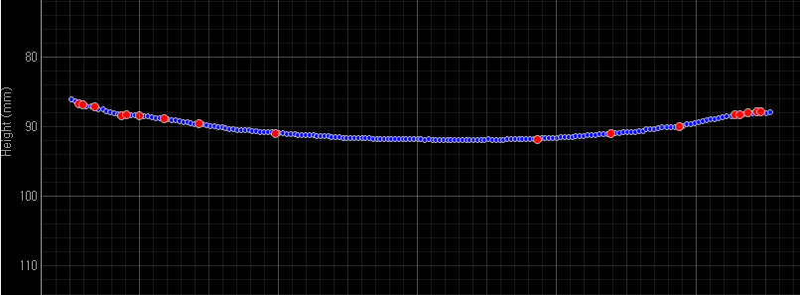
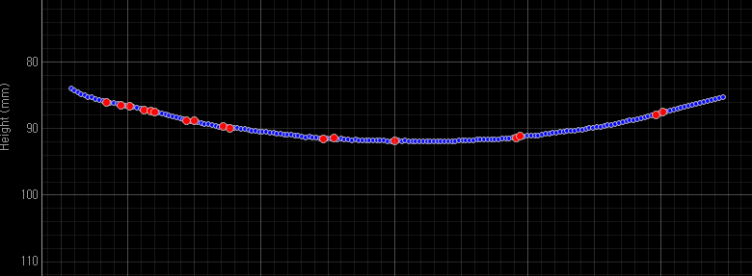
04 프로젝트 결과
CASE 3. 중간 휨(MID)
CASE 4. 많이 휨(HIGH)
샘플 사진
곡률(R) : 337.8 mm 평탄도 : -3.237 mm
곡률(R) : 202.6 mm 평탄도 : -5.534 mm
표 사진
표 사진

Slide 15
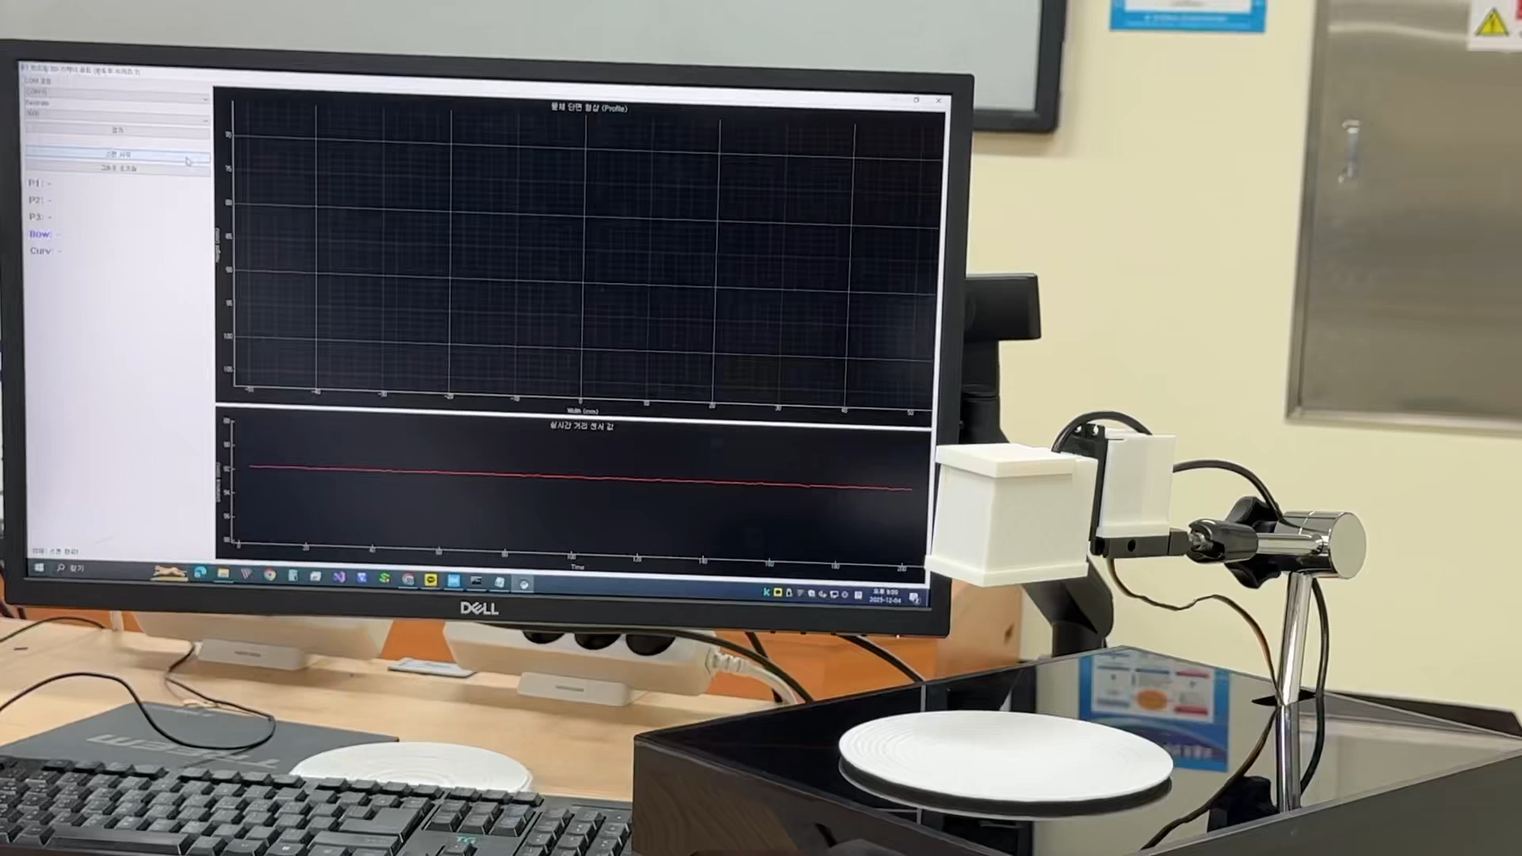

Slide 16
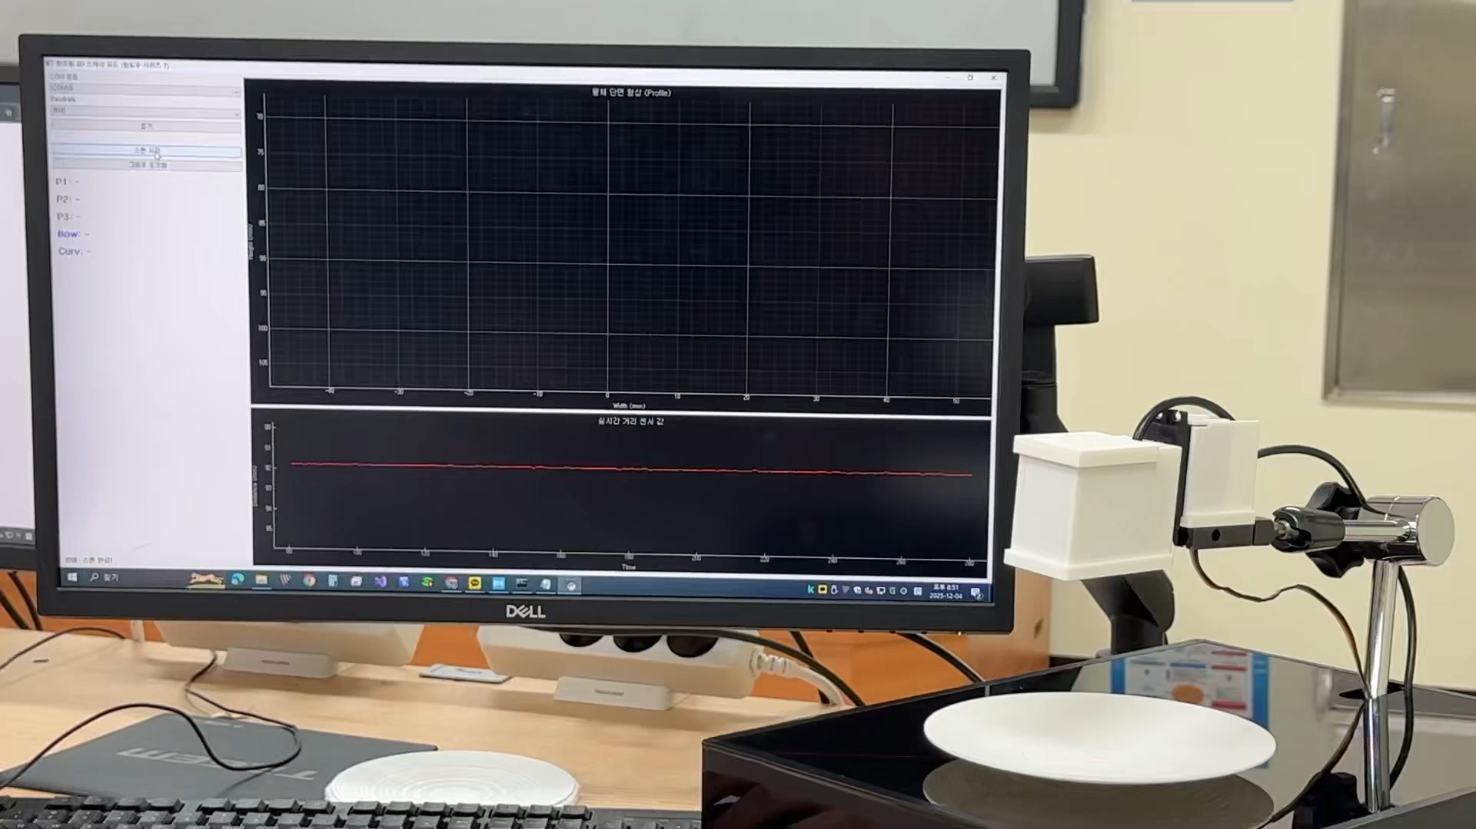
04 프로젝트 결과

Slide 17



05 결과분석 및 토의
정확도
성능 개선
기대 효과
설계 목표
∎ 측정 오차율 ±1.0% 이내,
반복 정밀도 0.1mm 이내
최종 결과
∎ 평균 오차율 ± 0.03%,
반복 정밀도 0.03mm
STM32F411CEU6
∎ Voltage Level - 0V~3.3V
BD-100 (레이저 변위 센서)
∎ Voltage Level - 1V~5V
STM32 내부 ADC 사용으로 인한 손실 발생
정확도 저하
∎ 8회 오버 샘플링을 통해 분해능
13.43um 4.75um으로 정확도 저하 최소화
∎ Flexible Display와 같은 곡률 측정이 필수적인 제품에 확대하여 사용 가능
∎ 측정 데이터를 그래프와 수치로 제공하여 공정개선을 위한 엔지니어의 판단에 도움

Slide 18



06 느낀점 및 애로사항
설계했던 계획보다 실제 구현 시 모터의 미세 진동이나 센서 노이즈와 같은 물리적 변수에 부딪힘
H/W와 S/W 통합 과정에서 수많은 시행착오 발생
회로 수정과 코드 최적화를 반복하며 문제를 해결
결과적으로 3D 프린팅 시편 표면의 ‘미세한 적층 결’ 까지 잡아내는 수준의
측정 정밀도를 구현
단순 조립을 넘어
하나의 완성된 시스템을 설계하고 검증하는
전체 과정을 통해 엔지니어로써의 역량 확보
이론과 실무의 차이
끈기 있는 최적화
엔지니어 역량 확보

